Slide 1
Intrusion Detection System

Slide 2
Objective
Mengerti pengertian Intrussion Detection
Pengertian Snort
Installasi Snort

Slide 3


Slide 4




Pengertian IDS
Intrusion
Didefinisikan sebagai kegiatan yang bersifat anomaly, incorrect, inappropriate yang terjadi di jaringan atau di host
Klasifikasi intrusi :
Attempted Break-ins
Masquerade attacks
Penetration of Security Control Systems
Leakage
Denial of Service
Malicious Use
Anomaly merupakan Traffic/aktivitas yang tidak sesuai dgn policy:
akses dari/ke host yang terlarang
memiliki content terlarang (virus)
menjalankan program terlarang (web directory traversal:GET ../..;cmd.exe )

Slide 5
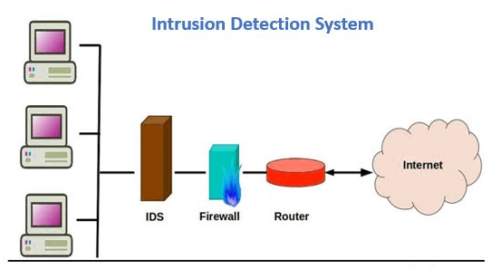
















Intrusion Detection
Intrution Detection System atau IDS adalah perangkat (atau aplikasi) yang memonitor jaringan dan / atau sistem untuk kegiatan berbahaya atau pelanggaran kebijakan dan memberikan laporan ke administrator atau station manajemen jaringan.
Pencegahan intrusi / pemyusupkan adalah proses melakukan deteksi intrusi dan mencoba untuk menghentikan insiden yang mungkin terdeteksi.

Slide 6
Intrusion Detection and Prevention System (IDPS) atau Sistem pendeteksi intrusi dan pencegahan terutama difokuskan pada identifikasi kemungkinan insiden, mencatat informasi tentang insiden tersebut, mencoba untuk menghentikan mereka, dan melaporkan mereka ke administrator keamanan.
Selain itu, organisasi dapat menggunakan IDPS untuk keperluan lain, seperti mengidentifikasi masalah dengan kebijakan keamanan, mendokumentasikan ancaman yang ada, dan menghalangi orang dari melanggar kebijakan keamanan. IDPS telah menjadi tambahan yang diperlukan untuk infrastruktur keamanan hampir setiap organisasi.

Slide 7
Intrusion Detection and Prevention System (IDPS) biasanya mencatat informasi yang berkaitan dengan peristiwa yang diamati, memberitahu administrator keamanan penting peristiwa yang diamati, dan menghasilkan laporan.
Banyak IDPS juga dapat menanggapi ancaman yang terdeteksi dengan mencoba untuk mencegah berhasil. Mereka menggunakan beberapa teknik respon, yang melibatkan IDPS menghentikan serangan itu sendiri, mengubah lingkungan keamanan (misalnya, konfigurasi ulang firewall), atau mengubah konten serangan ini.

Slide 8


Slide 9















Tipe Intrusion-Detection System
Pada dasarnya ada dua tipe utama IDS, yaitu,
network-based IDS
host-based IDS

Slide 10
NIDS
Pada sebuah network-based intrusion-detection system (NIDS), sensor biasanya diletakan pada titik pintu gerbang jaringan, seperti demilitarized zone (DMZ) atau pada perbatasan jaringan.
Sensor akan menangkap semua traffic jaringan, menganalisa isi masing-masing paket akan adanya traffic yang tidak baik.
NIDS, biasanya sebuah platform independent yang mengidentifitasi penyusupan dengan cara menganalisa traffic dan memonitor beberapa host sekaligus.
NIDS memperoleh akses ke traffic jaringan dengan menyambungkan diri ke hub, network switch yang di konfigurasi untuk port mirroring, atau network tap. Contoh dari sebuah NIDS adalah Snort.

Slide 11



HIDS
Pada sebuah host-based intrusion-detection system (HIDS), sensor biasanya terdiri dari software agent, yang akan memonitor semua aktifitas di host dimana dia terinstall biasanya dengan menganalisa system call, modifikasi file system (mondifikasi file binary, password, capability / acl database, log berbagai aplikasi, kernel. Contoh dari HIDS adalah OSSEC, tripwire.
Intrusion detection system dapat juga dibuat secara spesifik untuk system yang kita inginkan menggunakan custom tools dan honeypots.

Slide 12
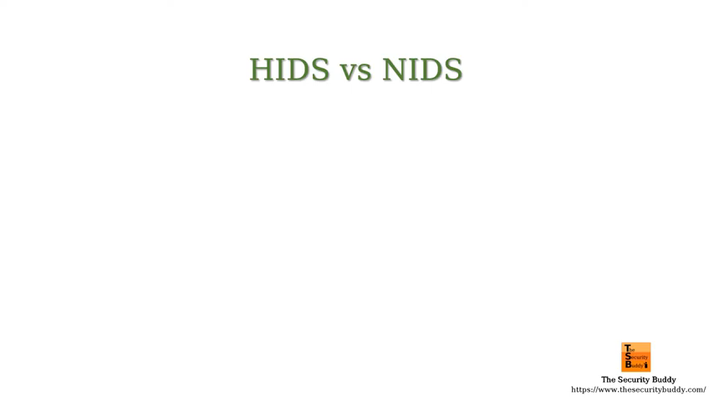

Slide 13


Kenapa Butuh System Pendeteksi Intrusi
Firewall adalah Sistem Pengamanan utama, tapi Tidak semua akses melalui firewall
Ada beberapa aplikasi yang memang diloloskan oleh firewall (Web, Email, dll)
Tidak semua ancaman berasal dari luar firewall, tapi dari dalam jaringan sendiri
Firewall kadang merupakan object serangan
Perlu suatu aplikasi sebagai pelengkap Firewall yang bisa mendeteksi ancaman yang tidak bisa diproteksi oleh firewall

Slide 14
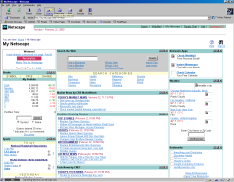
Internet
Corporate Intranet
Hacker
Mail
server
HR/Finance
Mobile worker
Web site
Supplier
Manufacturing
Hacker
Branch Office
Engineering
Hacker
Notes:
A firewall (computer, router, or appliance) is a security device that allows limited access out of and into one’s network from the Internet.
Piece of hardware connected to a network for protection.
Firewalls only permits approved traffic in and out of one’s local site based on security policies. They allow administrators to select applicable services necessary to one’s business and screens out the rest.
All traffic from inside to outside, and vice-versa, must pass through the firewall.
Only authorized traffic, as defined by the local security policy, will be allowed to pass.
Firewall itself is immune to penetration.

Slide 15

Intrusion Detection
Ada 2 pendekatan
Preemptory
Tool Intrusion Detection secara aktual mendengar traffic jaringan. Ketika ada aktifitas mencurigakan dicatat, sistem akan mengambil tindakan yang sesuai
Reactionary
Tool Intrusion Detection mengamati log. Ketika ada aktifitas mencurigakan dicatat, sistem akan mengambil tindakan yang sesuai

Slide 16
Teknologi IDS Berdasar Penempatan
Network-based
memantau anomali di jaringan, misal melihat adanya network scanning
Menyediakan real-time monitoring activity jaringan:
mengcapture, menguji header dan isi paket,
membandingkan dengan pattern dengan threat yang ada di database dan
memberikan respon jika dianggap intruder.
Packet monitors bisa ditempatkan di luar firewall (mendeteksi Internet-based attacks) and di dalam jaringan(mendeteksi internal attacks).
Respons berupa : notifying a console, sending an e-mail message, terminating the session.
Tools : Snort
Host-based memantau anomali di host, misal memonitor logfile, process, file owenership, mode
Tools :
Log scanners
Swatch
Log check
Mod_security
File System Integrity Checkers
Tripwire

Slide 17
Metode Pendeteksian Attack
Rule Based / Misuse detection / signature analysis
Biasa disebut misuse detection / signature detection
Misuse detection mendeteksi intrusi dengan melakukan monitoring trafik jaringan dan mencocokkan pola penyerangan (signature) yang serupa.
Perlu memodelkan pattern berbagai macam intrusi adalah pekerjaan yang sangat sulit dan membutuhkan waktu serta tidak dapat mendeteksi adanya jenis intrusi baru yang sebelumnya tidak dikenali
Yang termasuk dalam kategori ini adalah Snort dan Bro
Anomaly detection.
sistem mendefinisikan pola atau behaviour jaringan sebelumnya. Semua deviasi dari pola normal akan dilaporkan sebagai serangan
Bisa mendeteksi attack baru dengan cara melihat deviasi dari pola normal

Slide 18
Passive System vs. Reactive System
Dalam sebuah passive system, sensor Intrusion Detection System (IDS) akan mendeteksi kemungkinan pembobolan security, mencatat informasinya dan memberikan alert ke console dan atau owner.
Pada reactive system, juga di kenal sebagai intrusion prevention system (IPS), IPS kan me-responds pada aktifitas yang mencurigakan dengan cara mereset sambungan atau memprogram ulang firewall untuk mem-block traffik dari sumber yang di duga tidak baik. Semua ini bisa terjadi secara automatis atau berdasarkan perintah dari administrator. Pada Reactive Intrusion Detection System, pada saat penyusup atau penyerang terdeteksi, maka IDS tidak akan memberikan alert pada user tapi langsung me-responds pada aktifitas yang ilegal tersebut untuk membatasi aktifitas ilegal tersebut.

Slide 19
Walaupun ke dua-nya berhubungan dengan keamanan jaringan, sebuah Intrusion Detection System (IDS) berbeda dari firewall dimana firewall akan melihat keluar untuk penyusupan agar bisa menghentikannya sebelum terjadi. Firewall akan membatasi akses antar jaringan untuk mencegah terjadinya penyusupan dan tidak bisa memberikan sinyal akan adanya serangan dari dalam jaringan. Sebuah IDS akan mengevaluasi aktifitas yang mencurigakan seperti penyusupan pada saat hal tersebut terjadi dan memberikan sinyal alarm. Sebuah IDS akan memperhatikan serangan yang berasal dari dalam sistem. IDS secara tradisional berhasil memenuhi tugasnya dengan cara mempelajari komunikasi di jaringan, mengidentifikasi secara menyeluruh akan pola yang ada (sering kali di sebut signature) dari serangan komputer yang sering terjadi, dan memberikan alert pada administrator. Sebuah sistem yang nantinya memutuskan hubungan biasanya di sebut Intrusion Prevention System, dan ini adalah bentuk lain dari application layer firewall.
Istilah IDPS biasanya digunakan untuk sistem keamanan hybrid yang mempunyai kemampuan sekalgus, yaitu, "detect" dan "prevent"

Slide 20

IDS berbasis Statistical Anomaly dan Signature
Sebuah Intrusion Detection Systems akan menggunakan salah satu dari dua (2) teknik deteksi, yaitu,
Statistical anomaly based IDS - Sebuah IDS berbasis statistical anomaly menetapkan dasar kinerja berdasarkan evaluasi lalu lintas jaringan. Hal ini kemudian digunakan sebagai sampel untuk baseline untuk mendeteksi apakah traffic tersebut masuk atau tidak dalam parameter baseline. Jika sampel lalu lintas berada diluar parameter baseline, alarm akan dipicu.
Signature-based IDS - Lalu lintas jaringan diperiksa terhadap pola serangan yang telah dikonfigurasikan dan ditentukan sebelumnya yang dikenal sebagai signatures. Banyak serangan saat ini memiliki signature yang berbeda. Dalam praktek keamanan yang baik, koleksi signature ini harus terus diperbarui untuk mengurangi ancaman yang muncul.

Slide 21


Keterbatasan
Ada beberapa keterbatasan yang bisa dialami oleh IDS, yaitu,
Noise - Noise akan sangat membatasi effektifitas Intrusion Detection System. Paket yang jelek yang di hasilkan oleh bug pada software, data DNS yang korup, atau paket lokal yang keluar jaringan bisa membuat tinggi-nya alarm yang salah.
Jumlah attack sedikit - Adalah sangat biasa untuk melihat bahwa jumlah attack yang sebenarnya jauh di bawah dari tingkat alarm yang salah. Akibatnya attack yang sebenarnya sering kali tidak terlihat bahkan di abaikan.
Signature updates - Banyak serangan yang ditujukan untuk versi tertentu dari software yang biasanya usang. Sebuah library dari signature yang dapat terus berubah dibutuhkan untuk mengurangi ancaman. Database signature usang dapat menyebabkan IDS rentan terhadap strategi baru

Slide 22
Teknik Menghindari IDS
Teknik untuk menghindari Intrusion Detection System membypass deteksi dengan menciptakan kondisi yang berbeda pada IDS dan pada komputer target. Musuh bisa mencapai ini dengan memanipulasi baik serangan itu sendiri atau lalu lintas jaringan yang berisi serangan.

Slide 23
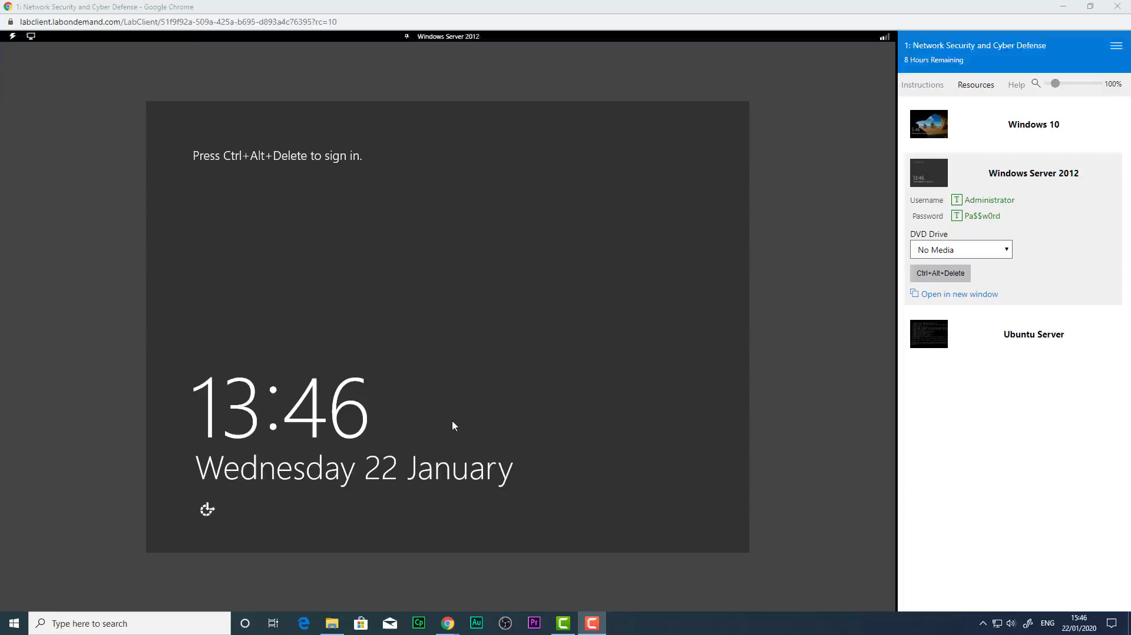
Implementing IDS

Slide 24
Thresholds
A rule tells the IDS which packets to examine and what action to take
Similar to a firewall rule
Alert tcp any any -> 192.168.1.0/24 111
(content:”|00 01 86 a5|”;msg:”mountd access”;)
Alert specifies the action to take
Tcp specifies the protocol
Any any 192…. specifies the source and destination within the given subnet
111 specifies the port
Content specifies the value of a payload
Msg specifies the message to send

Slide 25
Thresholds
Threshold is a value that represents the boundary of normal activity
Example: Maximum three tries for login
Common thresholds:
file I/O activity
network activity
administrator logins and actions

Slide 26
Intrusion Detection
An IDS is sensitive to configuration
Possible types of IDS errors:
False positive (unauthorized user let in)
False negative (authorized user denied access)
Subversion error (compromised the system from detecting intrusion)

Slide 27
Alert/Alarm- Sebuah kode yang menandakan bahwa sistem sedang atau telah di serang.
True Positive- Serangan sebenarnya yang mentrigger IDS untuk memberikan alarm.
False Positive- Sebuah kejadian yang menyebabkan IDS memberikan alarm saat tidak ada serangan yang terjadi.
False Negative- Kegagalan IDS dalam mendeteksi sebuah serangan yang sesungguhnya.
True Negative- Saat tidak ada serangan yang terjadi dan tidak ada alarm yang di aktifkan.
Noise- Data atau interferensi yang menyebabkan terjadinya false positive.
Site policy- Kebijakan dalam sebuah organisassi yang mengatur rules dan konfigurasi dari sebuah IDS.
Site policy awareness- Kemampuan IDS untuk secara dinamik mengubah rules dan konfigurasinya sebagai responds terhadap aktifitas lingkungan yang berubah-ubah.
Confidence value- Nilai yang diberikan pada IDS berdasarkan pada kinerja dan kemampuan analisa sebelumnya dalam menolong mengidentifikasi sebuah serangan.
Alarm filtering- Proses dalam mengkategorisasi attack alert yang dibuat oleh IDS untuk membedakan antara false positive dan attack yang sesungguhnya.

Slide 28
Metode Pendeteksian Anomali
Analisa Header
berusaha menganalisa suatu attak berdasarkan analisa nilai field yang dimiliki oleh header layer datalink, network dan transport, analisa paket header tidak menganalisa layer aplikasi atau isi paket. Biasanya digunakan untuk menganalisa attack dari traffik yang tidak mempunyai koneksi penuh ke network.
Analisa Payload (Contents Paket)
didapatkan dari ektraksi sehimpunan attribut dari setiap kejadian baik koneksi TCP maupun UDP termasuk di dalamnya isi dari paket . Digunakan untuk menganalisa perilaku attak yang sudah masuk ke sistem, misal U2R R2L

Slide 29
Anomaly Detection
Metode Anomaly detection
Pertama-tama data traffic jaringan ditangkap dengan perangkat lunak tcpdump,
setelah melalui tahap preprocessing data dibagi menjadi dua bagian yaitu data training dan data testing.
Dengan menggunakan Metode tertentu data training diklasifikasikan menjadi dua kelas intrusi dan non intrusi.
Hasil training digunakan untuk melakukan testing

Slide 30
Prinsip Kerja Anomali detection
menganalisa paket normal saja, deviasi normal dianggap anomali/attack
sebagian besar IDS untuk anomali dilakukan dengan cara mengobservasi port dan ip yang tidak umum.
Mempunyai nilainya tidak ada pada data normal yang ditrainingkan.
Attack kebiasaan memanfaat bug software untuk masuk ke sistem
Teknik attack biasanya : menggunakan bad checksum, unusual TCP flags or IP options, invalid sequence numbers, spoofed addresses, duplicate TCP packets with differing payloads, packets with short TTLs
Beberapa perilaku attack
Smurf melakukan pengiriman ICMP an echo request secara berlebihan
UDPStorm mengirim request secara berlebihan dari ip yang dispoof
Keduanya punya karakteristik checksum error
Biasanya target program yang diserang perilakuk menjadi tidak normal menghasilkan urutan sistem call yang tidak normal dan menghasilkan output yang tidak normal pula

Slide 31
The Honeynet Project
http://www.honeynet.org/
Non-profit volunteer research organization dedicated to improving the security of the Internet at no cost to the public
Its mission is to learn the tools, tactics and motives involved in computer and network attacks, and share the lessons learned

Slide 32
What are Honeypots
Honeypots are real or emulated vulnerable systems ready to be attacked.
Primary value of honeypots is to collect information.
This information is used to better identify, understand and protect against threats.
Honeypots add little direct value to protecting your network.

Slide 33


Slide 34
Why HoneyPots
The goal is to research and analyze various attacks
Build anti-virus signatures.
Build SPAM signatures and filters.
ISP’s identify compromised systems.
Assist law-enforcement to track criminals.
Hunt and shutdown botnets.
Malware collection and analysis.

Slide 35
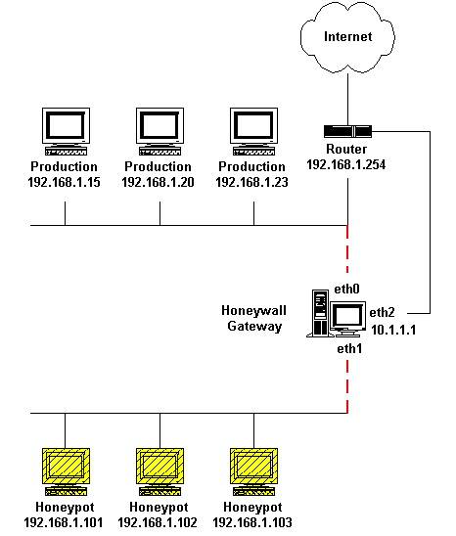
Honeynet Project Architecture

Slide 36
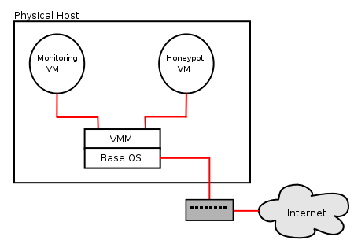
Our Honeypot VM Architecture

Slide 37
Example Honeynet Project
Sebek
Honeywall CDROM
the Ghost USB honeypot

Slide 38
Sebek
Hidden kernel module that captures all host activity
Dumps activity to the network.
Attacker cannot sniff any traffic based on magic number and dst port.

Slide 39
Gost
Ghost is a honeypot for malware that spreads via USB storage devices.
Detects infections with such malware without the need of any further information

Slide 40
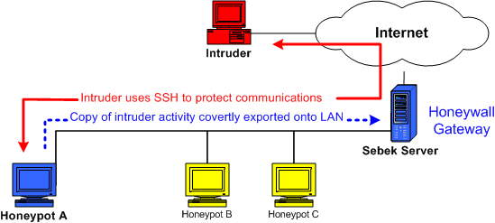
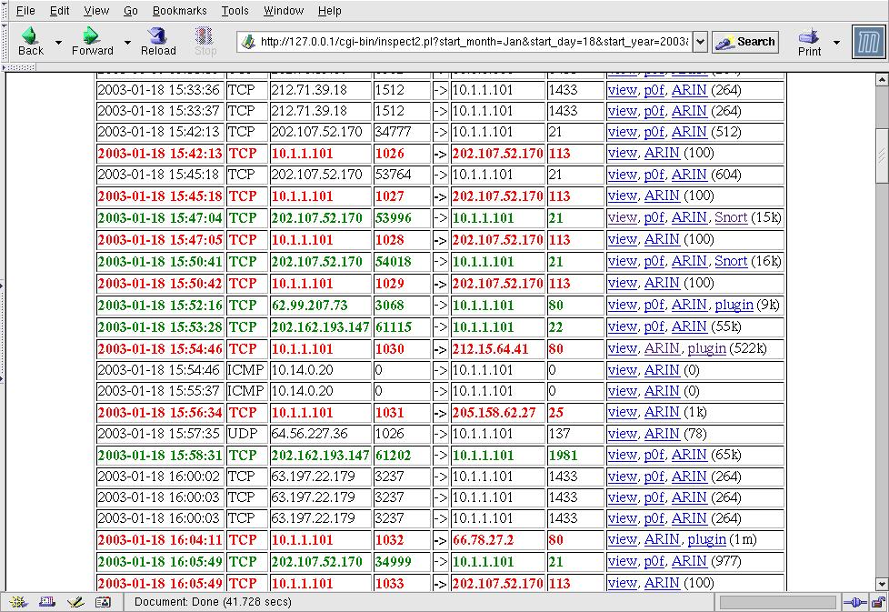
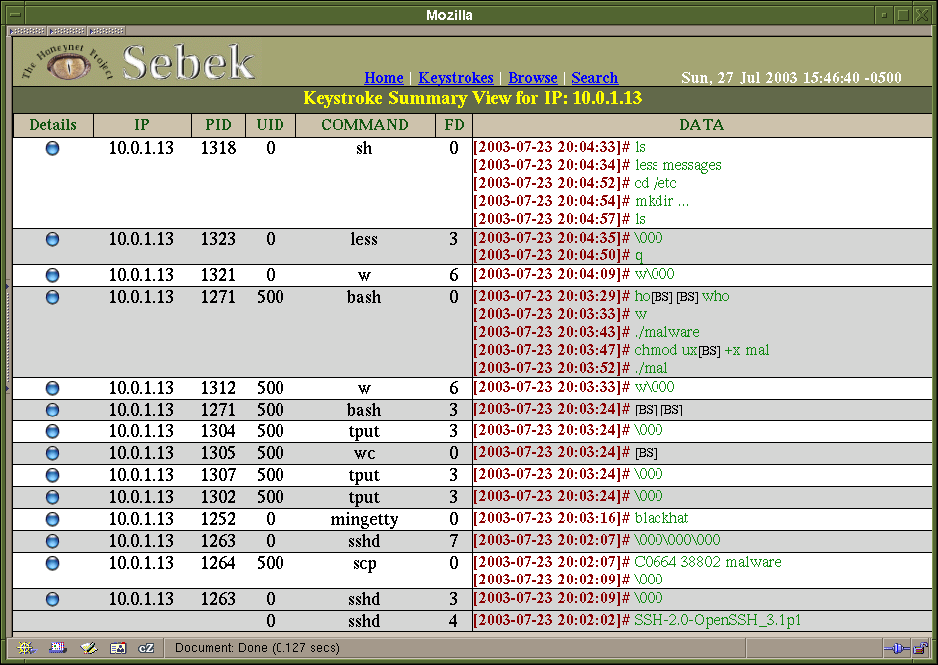
Sebek Architecture

Slide 41
Honeywall CDROM
Attempt to combine all requirements of a Honeywall onto a single, bootable CDROM.
Honewall as Data Control and Data Capture
May, 2003 - Released Eeyore
May, 2005 - Released Roo
Based on Fedora Core 3
Vastly improved hardware and international support.
Automated, headless installation
New Walleye interface for web based administration and data analysis.
Automated system updating

Slide 42
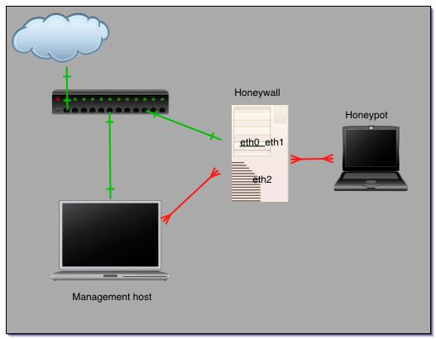
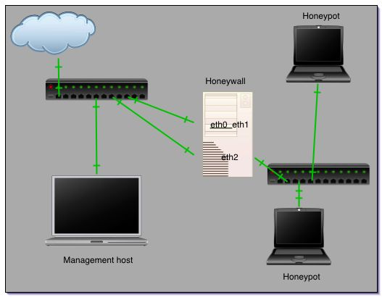
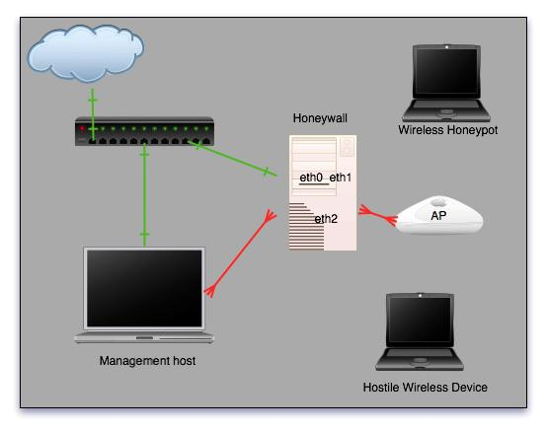
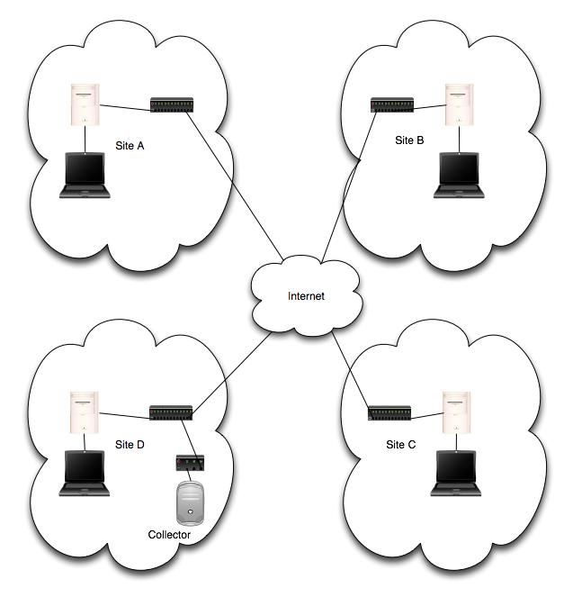
Honeynet Architecture

Slide 43
Snort
Snort adalah Network IDS dengan 3 mode:
sniffer, packet logger, and network intrusion detection.
Snort dapat juga dijalankan di background sebagai sebuah daemon.

Slide 44
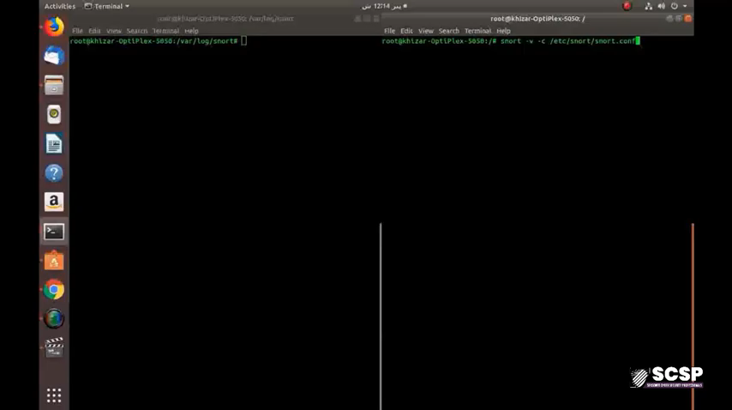

Slide 45
Snort
Cepat, flexible, dan open-source
Dikembangkan oleh : Marty Roesch, bisa dilihat pada (www.sourcefire.com)
Awalnya dikembangkan di akhir 1998-an sebagai sniffer dengan konsistensi output

Slide 46
Output Snort
04/18-11:32:20.573898 192.168.120.114:1707 -> 202.159.32.71:110
TCP TTL:64 TOS:0x0 ID:411 IpLen:20 DgmLen:60 DF
******S* Seq: 0x4E70BB7C Ack: 0x0 Win: 0x16D0 TcpLen: 40
TCP Options (5) => MSS: 1460 SackOK TS: 6798055 0 NOP WS: 0
=+=+=+=+=+=+=+=+=+=+=+=+=+=+=+=+=+=+=+=+=+=+=+=+=+=+=+=+=+=+=+=+=+=+=+
04/18-11:32:20.581556 202.159.32.71:110 -> 192.168.120.114:1707
TCP TTL:58 TOS:0x0 ID:24510 IpLen:20 DgmLen:60 DF
***A**S* Seq: 0x423A85B3 Ack: 0x4E70BB7D Win: 0x7D78 TcpLen: 40
TCP Options (5) => MSS: 1460 SackOK TS: 163052552 6798055 NOP WS: 0
=+=+=+=+=+=+=+=+=+=+=+=+=+=+=+=+=+=+=+=+=+=+=+=+=+=+=+=+=+=+=+=+=+=+=+
04/18-11:32:20.581928 192.168.120.114:1707 -> 202.159.32.71:110
TCP TTL:64 TOS:0x0 ID:412 IpLen:20 DgmLen:52 DF
***A**** Seq: 0x4E70BB7D Ack: 0x423A85B4 Win: 0x16D0 TcpLen: 32
TCP Options (3) => NOP NOP TS: 6798056 163052552
=+=+=+=+=+=+=+=+=+=+=+=+=+=+=+=+=+=+=+=+=+=+=+=+=+=+=+=+=+=+=+=+=+=+=+

Slide 47
Snort analyzed 255 out of 255 packets, dropping 0(0.000%) packets
Breakdown by protocol: Action Stats:
TCP: 211 (82.745%) ALERTS: 0
UDP: 27 (10.588%) LOGGED: 0
ICMP: 0 (0.000%) PASSED: 0
ARP: 2 (0.784%)
IPv6: 0 (0.000%)
IPX: 0 (0.000%)
OTHER: 15 (5.882%)
DISCARD: 0 (0.000%)
=======================================================================
Fragmentation Stats:
Fragmented IP Packets: 0 (0.000%)
Fragment Trackers: 0
Rebuilt IP Packets: 0
Frag elements used: 0
Discarded(incomplete): 0
Discarded(timeout): 0
Frag2 memory faults: 0
=======================================================================
TCP Stream Reassembly Stats:
TCP Packets Used: 0 (0.000%)
Stream Trackers: 0
Stream flushes: 0
Segments used: 0
Stream4 Memory Faults: 0
=======================================================================
Snort received signal 2, exiting

Slide 48
Dimana diletakkan SNORT ?
Dalam Firewall
Luar Firewall
Notes:
This is going to be heavily influenced by your organizations policy, and what you want to detect. One way
of looking at it is determining if you want to place it inside or outside your firewall. Placing an IDS outside
of your firewall will allow you monitor all attacks directed at your network, regardless of whether or not they
are stopped at the firewall. This almost certainly means that the IDS will pick up on more events than an
IDS inside the firewall, and hence more logs will be generated. Place an IDS inside your firewall if you are
only interested in monitoring traffic that your firewall let pass. If resources permit, it may be best to place
one IDS outside and one IDS inside of your firewall. This way you can watch for everything directed at your
network, and anything that made it’s way in.
of IDS inside a firewall is that it cannot see a good deal of important traffic coming from untrusted
networks and may fail to alert on obvious signals of an impending attack.”
• CHRIS KLAUS from ISS: “Outside the firewall is almost always a good idea—it protects the
DMZ devices from attack and dedicates an additional processor to protecting the internal network.
Just inside the firewall is also useful-it detects attempts to exploit the tunnels that exist through the
firewall and provides an excellent source of data for how well your firewall is working. Throughout your
intranet may be the best place for IDS deployment, however. Everyone agrees that attacks aren’t the
only things we’re worried about-there’s internal mischief, fraud, espionage, theft, and general network
misuse. Intrusion detection systems are just as effective inside the network as outside, especially if
they’re unobtrusive and easy to deploy.”
• GENE SPAFFORD: “The IDS must be inside any firewalls to be able to detect insider abuse and
certain kinds of attacks through the firewall. IDS outside the firewall may be useful if you want to
monitor attacks on the firewall, and to sample traffic that the firewall doesn’t let through. However, a
true IDS system is likely to be wasted there unless you have some follow-through on what you see.”
Bottom Line:
DRAGOS RUIU: “Just pick a spot you’re likely to look at the logs for. :-)”
hensive
and authoritative discussion of this perpetual discussion item—mildly edited, also see faq question
about switches hubs and taps -dr
If your router/switch can do port mirroring, then just connecting a network IDS to it would be fine. Or else
a hub could be another option. Most network IDSes can have a NIC that acts as a passive sniffer anyway.
As to where to place the sensor. I would go for both, one to monitor the external, one for the internal. I
work in a distributor for security products, so over instrumentation is fun :) And in any case, if the traffic
does not pass by the Sensor it will not get monitored. So some people deploy IDS on their internal segments
too, I believe.
In “front” of the firewall(s):
Pro: Higher state of alert you know what attacks you are facing.
Con: Wall to Wall of data, boring? If your firewall has NAT turned on, tracking the sources originating
from your internal network is difficult.
“Behind” the firewall(s):
Pro: Only what gets through the firewall gets monitored? Less load on the IDS analyst. You get to see what
hosts are sending traffic to the internet.
Con: Less idea of the state of the environment, false sense of safety.
Where should IDS be placed relative to firewalls? Explore the pros and cons of placing IDS
inside or outside firewall. What are the drawbacks of each?
• MARCUS RANUM from NFR Security: ”I’d put mine inside. Why should I care if someone
is attacking the outside of my firewall? I care only if they succeed, which my IDS on the inside
would ideally detect. Placing the IDS on the outside is going to quickly lull the administrator into
complacency. I used to have a highly instrumented firewall that alerted me whenever someone attacked
it. Two weeks later I was deleting its alert messages without reading them. Another important factor
arguing for putting it inside is that not all intrusions come from the outside or the firewall. An IDS
on the inside might detect new network links appearing, or attackers that got in via another avenue
such as a dial-in bank.”
• CURRY from IBM: “The IDS should be placed where it will be able to see as much of the network
traffic you’re concerned about as possible. For example, if you’re concerned about attacks from the
Internet, it makes the most sense to put the IDS outside the firewall. the most sense to put the IDS
outside the firewall. This gives it an “unobstructed” view of everything that’s coming in. If you put
the IDS inside the firewall, then you’re not seeing all the traffic the bad guys are sending at you, and
this may impact your ability to detect intrusions.”
• SUTTERFIELD from Wheel Group: “IDS ideally plays an important role both inside and outside
a firewall. Outside a firewall, IDS watches legitimate traffic going to public machines such as e-mail
and Web servers. More importantly IDS outside a firewall will see traffic that would typically be
blocked by a firewall and would remain undetected by an internal system. This is especially important
in detecting network sweeping which can be a first indication of attack. External systems will also
give you the benefit of monitoring those services that firewalls determine are legitimate. Putting an
IDS inside the firewall offers the added benefit of being able to watch traffic internal to the protected
network. This adds an important element of protection against insider threats. The major drawback

Slide 49
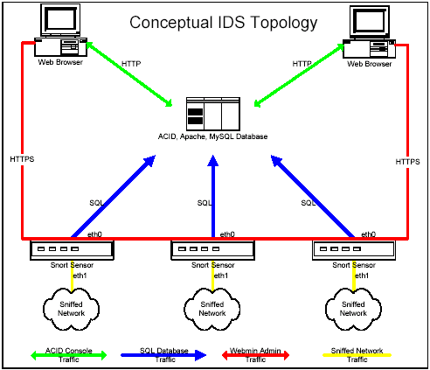
Contoh Installasi Snort

Slide 50
Solution Positioning
Database
App IDS
Internet
Web Servers
Application
Servers
Firewall
User/Attacker

Slide 51
Aksi SNORT
Alert : Membuat entry pada alert dan melogging paket
Log : Hanya melogging paket
Pass : Dilewatkan, tidak ada aksi
Activate : Alert, membangkitkan rule lain (dynamic)
Dynamic : Diam, sampai diaktivasi

Slide 52
Installasi Snort
Di Debian Linux, sebagai root:
apt-get install snort
File dan direktori yang terinstall:
/etc/snort berisi file conf dan rule
/var/log/snort berisi log
/usr/local/bin/ berisi binary snort

Slide 53
Testing Snort
Jalankan snort di root :
# snort –v
Dari host lain jalankan NMAP
nmap –sP <snort_machine_IP_address>
Akan nampak alert :
03/27-15:18:06.911226 [**] [1:469:1] ICMP PING NMAP [**] [Classification: Attempted Information Leak] [Priority: 2] {ICMP} 192.168.1.20 -> 192.168.1.237

Slide 54
Rule Snort
Rule adalah kumpulan aturan perilaku snort pada
Disimpan di : /rules/, ftp.rules,ddos.rules,virus.rule, dll
Alert tcp !10.1.1.0/24 any -> 10.1.1.0/24 any (flags:SF;msg:”SYN-FINscan”;)
Rule header – aksi, protokol, IP source dan tujuan, port source dan tujuan.
Rule body – keywords dan arguments untuk memicu alert

Slide 55
Detection Engine: Rules
Rule Header
Rule Options
Alert tcp 1.1.1.1 any -> 2.2.2.2 any
(flags: SF; msg: “SYN-FIN Scan”;)
Alert tcp 1.1.1.1 any -> 2.2.2.2 any
(flags: S12; msg: “Queso Scan”;)
Alert tcp 1.1.1.1 any -> 2.2.2.2 any
(flags: F; msg: “FIN Scan”;)

Slide 56
Tahap-Tahap Rule :
Mengidentifikasi karakteristik dari trafik yg dicurigai
Menulis rule berdasarkan karakteristik
Mengimplementasikan rule
Testing terhadap trafik yg dicurigai
Mengubah rule sesuai hasil testing
Testing dan mengecek hasilnya

Slide 57
/var/log/snort
Apr 4 19:00:21 202.159.32.71:110 -> 192.168.120.114:2724 NOACK 1*U*P*S*
Apr 4 20:47:43 168.143.117.4:80 -> 192.168.120.114:2916 NOACK 1*U*P*S*
Apr 5 06:04:04 216.136.171.200:80 -> 192.168.120.114:3500 VECNA 1*U*P***
Apr 5 17:28:20 198.6.49.225:80 -> 192.168.120.114:1239 NOACK 1*U*P*S*
Apr 6 09:35:56 202.153.120.155:80 -> 192.168.120.114:3628 NOACK 1*U*P*S*
Apr 6 17:44:06 205.166.76.243:80 -> 192.168.120.114:1413 INVALIDACK *2*A*R*F
Apr 6 19:55:03 213.244.183.211:80 -> 192.168.120.114:43946 NOACK 1*U*P*S*
Apr 7 16:07:57 202.159.32.71:110 -> 192.168.120.114:1655 INVALIDACK *2*A*R*F
Apr 7 17:00:17 202.158.2.4:110 -> 192.168.120.114:1954 INVALIDACK *2*A*R*F
Apr 8 07:35:42 192.168.120.1:53 -> 192.168.120.114:1046 UDP
Apr 8 10:23:10 192.168.120.1:53 -> 192.168.120.114:1030 UDP
Apr 8 10:23:49 192.168.120.1:53 -> 192.168.120.114:1030 UDP
Apr 20 12:03:51 192.168.120.1:53 -> 192.168.120.114:1077 UDP
Apr 21 01:00:11 202.158.2.5:110 -> 192.168.120.114:1234 INVALIDACK *2*A*R*F
Apr 21 09:17:01 66.218.66.246:80 -> 192.168.120.114:42666 NOACK 1*U*P*S*
Apr 21 11:00:28 202.159.32.71:110 -> 192.168.120.114:1800 INVALIDACK *2*A*R*F

Slide 58
Snort Rules
alert tcp $EXTERNAL_NET 27374 -> $HOME_NET any (msg:"BACKDOOR subseven 22"; flags: A+; content: "|0d0a5b52504c5d3030320d0a|"; reference:arachnids,485; reference:url,www.hackfix.org/subseven/; sid:103; classtype:misc-activity; rev:4;)
alert action to take; also log, pass, activate, dynamic
tcp protocol; also udp, icmp, ip
$EXTERNAL_NET source address; this is a variable – specific IP is ok
27374 source port; also any, negation (!21), range (1:1024)
-> direction; best not to change this, although <> is allowed
$HOME_NET destination address; this is also a variable here
any destination port

Slide 59
Snort Rules
alert tcp $EXTERNAL_NET 27374 -> $HOME_NET any (msg:"BACKDOOR subseven 22"; flags: A+; content: "|0d0a5b52504c5d3030320d0a|"; reference:arachnids,485; reference:url,www.hackfix.org/subseven/; sid:103; classtype:misc-activity; rev:4;)
msg:”BACKDOOR subseven 22”; message to appear in logs
flags: A+; tcp flags; many options, like SA, SA+, !R, SF*
content: “|0d0…0a|”; binary data to check in packet; content without | (pipe) characters do simple content matches
reference…; where to go to look for background on this rule
sid:1000003; rule identifier
classtype: misc-activity; rule type; many others
rev:4; rule revision number
other rule options possible, like offset, depth, nocase

Slide 60
Snort Rules
alert tcp $EXTERNAL_NET 27374 -> $HOME_NET any (msg:"BACKDOOR subseven 22"; flags: A+; content: "|0d0a5b52504c5d3030320d0a|"; reference:arachnids,485; reference:url,www.hackfix.org/subseven/; sid:103; classtype:misc-activity; rev:4;)
alert action to take; also log, pass, activate, dynamic
tcp protocol; also udp, icmp, ip
$EXTERNAL_NET source address; this is a variable – specific IP is ok
27374 source port; also any, negation (!21), range (1:1024)
-> direction; best not to change this, although <> is allowed
$HOME_NET destination address; this is also a variable here
any destination port

Slide 61
Snort Rules
alert tcp $EXTERNAL_NET 27374 -> $HOME_NET any (msg:"BACKDOOR subseven 22"; flags: A+; content: "|0d0a5b52504c5d3030320d0a|"; reference:arachnids,485; reference:url,www.hackfix.org/subseven/; sid:103; classtype:misc-activity; rev:4;)
msg:”BACKDOOR subseven 22”; message to appear in logs
flags: A+; tcp flags; many options, like SA, SA+, !R, SF*
content: “|0d0…0a|”; binary data to check in packet; content without | (pipe) characters do simple content matches
reference…; where to go to look for background on this rule
sid:103; rule identifier
classtype: misc-activity; rule type; many others
rev:4; rule revision number
other rule options possible, like offset, depth, nocase

Slide 62
Snort Rules
bad-traffic.rules exploit.rules scan.rules
finger.rules ftp.rules telnet.rules
smtp.rules rpc.rules rservices.rules
dos.rules ddos.rules dns.rules
tftp.rules web-cgi.rules web-coldfusion.rules
web-frontpage.rules web-iis.rules web-misc.rules
web-attacks.rules sql.rules x11.rules
icmp.rules netbios.rules misc.rules
backdoor.rules shellcode.rules policy.rules
porn.rules info.rules icmp-info.rules
virus.rules local.rules attack-responses.rules

Slide 63
Snort in Action
3 operational mode:
Sniffer: snort –dve akan menampilkan payload, verbose dan data link layer
Packet logger: snort –b –l /var/log/snort akan menampilkan log binary data ke direktori /var/log/snort
NIDS: snort –b –l /var/log/snort –A full –c /etc/snort/snort.conf akan melakukan log binary data ke direktori /var/log/snort, dengan full alerts dalam /var/log/snort/alert, dan membaca configuration file dalam /etc/snort

Slide 64
Software IDS
Jika tidak ada Snort, Ethereal adalah open source yang berbasis GUI yang bertindak sbg packet viewer
www.ethereal.com :
Windows: www.ethereal.com/distribution/win32/ethereal-setup-0.9.2.exe
UNIX: www.ethereal.com/download.html
Red Hat Linux RPMs: ftp.ethereal.com/pub/ethereal/rpms/

Slide 65
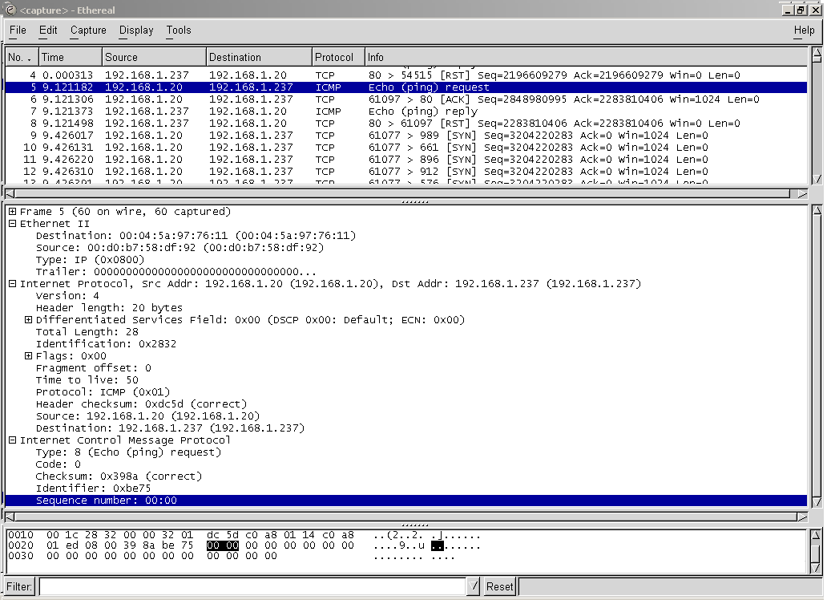

Slide 66
Software IDS
tcpdump juga merupakan tool packet capture
www.tcpdump.org untuk UNIX
netgroup-serv.polito.it/windump/install/ untuk windows bernama windump

